Slide 1



Felicitări pentru că ești AICI!
— from zero to hero

Slide 2




Hello
Tripcea Alexandra

Slide 3


Ce vom face astăzi împreună?
01 Facem cunoștință
02 Discutăm despre obiective și așteptări de la curs
03 Prezentare generală a cursului
04 Stabilim regulile comunității
05 Sesiune generală de Q&A

Slide 4


Let's get to know each other

Slide 5

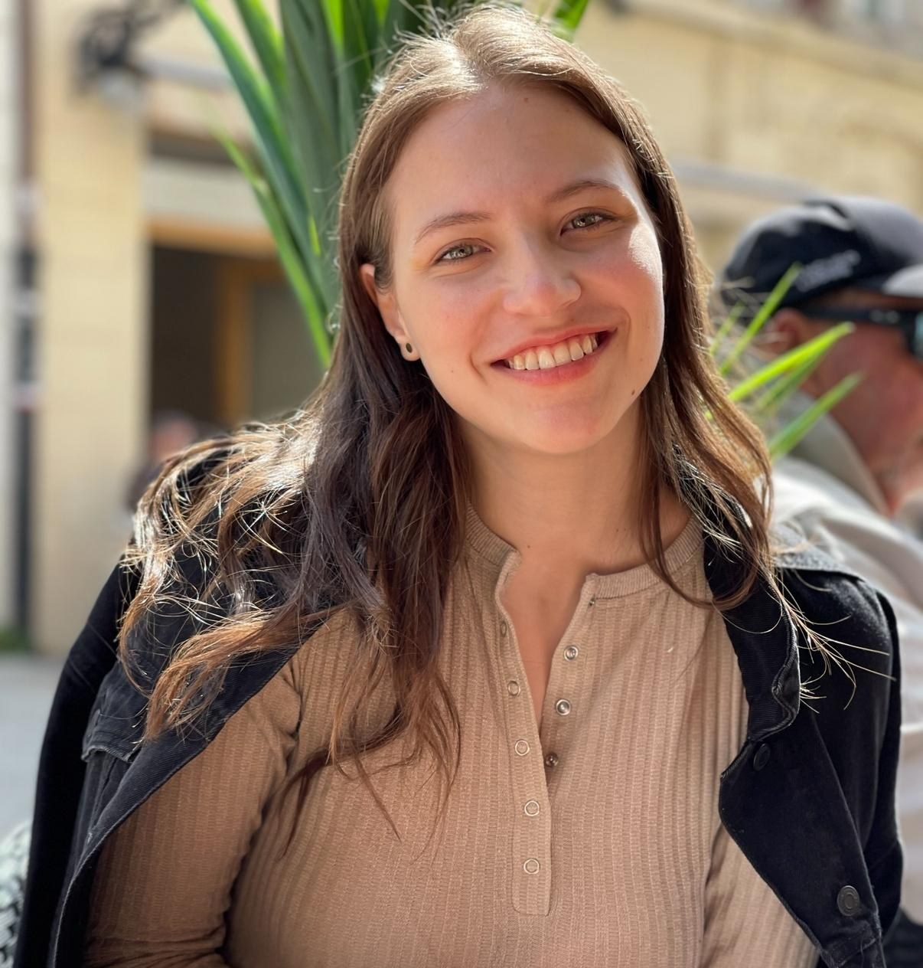

Cine sunt eu?
Tripcea Alexandra
ML Engineer @ Qualcomm
Trainer @ IT School

Slide 6


What about you?

Slide 7


01 De unde ești?
What about you?
02 Care este experiența ta profesională?
03 Ai mai interacționat până în prezent cu ...?
04 Care este motivația ta pentru acest curs?
05 Care sunt așteptările tale?
06 Interese, pasiuni, hobby-uri

Slide 8


Prezentarea cursului

Slide 9




Ce vom face împreună?
01 Limbajul
– Python 3
02 Ce alte tehnologii vom studia?
– NumPy, Pandas (manipulare date)
– Scikit-learn, PyTorch (algoritmi & rețele neuronale)
– Hugging Face Transformers (LLM)

Slide 10
Ce vom face împreună?
03 Ce tool-uri vom folosi?
– Git (versionare cod & date)
– Docker & MLflow (containerizare & experiment tracking)
– Prometheus + Grafana (monitorizare & vizualizare metrici)
Obiectivul general
Să dobândim experiență practică end-to-end în dezvoltarea, deploy-ul și monitorizarea modelelor ML.

Slide 11


Regulile comunității

Slide 12

01 Nu ne judecăm
02 Nicio întrebare nu este greșită
03 Camera pornită
Desfășurare
curs
04 Raise hand :)
05 Comunicăm pe Discord
06 Ce poți face dacă întârzii? Dar dacă nu poți participa la curs?
07 Teme / proiecte
08 Elemente organizatorice (non-tehnice) office@...
09 Examenul și proiectul final

Slide 13








Ecosistemul IT School

Slide 14













Joburi Entry-level
Networking
Proiecte
IT School
juniors.ro
techevents.ro

Slide 15


Q&A

